Slide 1


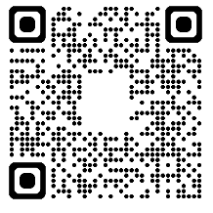
Cine Regal
¿Quieres combatir el calor o simplemente abastecerte para las vacaciones? ¡Disfruta de una película y apoya a la PTA de MME!
Regal Cinemas donará a la escuela el 25% del importe de cada paquete de entradas vendido a través de nuestra página de recaudación de fondos:
https://www.groupraise.com/offer-campaigns/83714-mme-pta-regal-fundraising-campaigns
¡Regálate a ti mismo, a tus amigos y a tu familia una noche de cine fantástica en apoyo a una gran causa!
Las entradas pueden utilizarse en cualquier cine Regal de los Estados Unidos, incluido el F Street Theater.
Las entradas no tienen fecha de caducidad.

